Slide 1
Engenharia e Manutenção ODN

Slide 2
Um ODN é indispensável para as redes POL e FTTx, portanto, você precisa entender o ODN, bem como sua estrutura e seus componentes típicos, antes de conhecer as redes POL e FTTx.
A implementação e a manutenção da engenharia de ODN são essenciais para o funcionamento normal das redes POL e FTTx. Este curso enfoca os pontos principais, os procedimentos e as precauções de manutenção e as ferramentas de aplicação de rotina.

Slide 3
Após a conclusão deste curso, você será capaz de descrever :
A estrutura lógica e os componentes típicos de um ODN.
A teoria do cálculo de atenuação de enlaces ODN, bem como métodos e ferramentas para detecção de atenuação de enlaces.
As principais etapas, os pontos-chave para o controle de qualidade e as ferramentas comuns para a implementação da engenharia de ODN.
As precauções para a manutenção da ODN.

Slide 4
Componentes da ODN
Implementação de Engenharia da ODN
Teste e Aceitação da ODN
ODN O&M

Slide 5
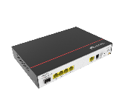
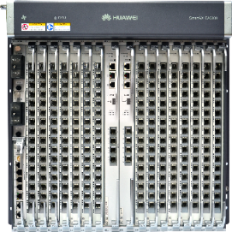
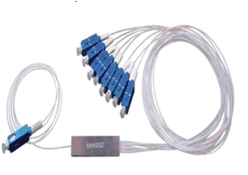
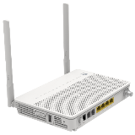
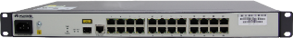
Definição e Composição(1)
Uma rede de distribuição óptica (ODN) fornece canais de transmissão óptica entre OLTs e ONUs.
ODN
Components
Cabo óptico, patch cord de fibra e pigtail
Passive optical splitter (POS)
Dispositivo de conexão ODN (conexão, programação e ramificação de caminhos ópticos)
Internet
...
Switch de núcleo
OLT
POS
ONU/ONT
OLT
Mini divisor (com conector)
ONU/ONT
Notes:
ODN: Pptical Distribution Network

Slide 6
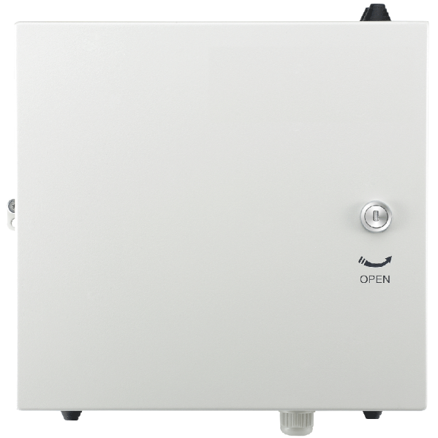
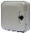
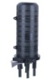

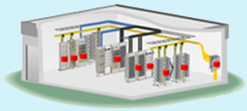
Definição e Composição (2)
A ODN está incluída em qualquer rede FTTx. Entre todas as redes FTTx, a FTTH envolve a ODN mais complexa. No cenário POL, uma ODN consiste em quatro pontos (ponto de convergência integrado onde residem as OLTs, ponto de agregação de informações, ponto de distribuição de informações e ponto de acesso às informações onde residem as ONTs) e três seções (cabo de alimentação, cabo de distribuição e cabo drop).
Cabo de alimentação
Cabo de distribuição
Ponto de acesso do usuário
OLT
Ponto de distribuição óptica
Cabo drop
ONT
Cabo Óptico Riser dentro do edifício
Interno
FTTC
FTTB
FTTH
Rua (ao ar livre)
Sala de equip. dentro do edifício
Manhole
Manhole
Manhole
Montagem externa em poste ou parede
Interno
CO
Subterrâneo externo
Notes:
FTTx is the main application scenario of PON optical access in the early stage. In the FTTH scenario, from the central office (CO) to the user side, an ODN is divided by two points (optical distribution point and user access point) and into three sections (feeder cable, distribution cable, and drop cable). For fiber to the curb (FTTC), ODN equipment is installed in the CO equipment room, outdoor underground, and outdoor street.
For fiber to the building (FTTB), ODN equipment is also installed in the equipment room inside a building.
For fiber to the home (FTTH), ODN equipment is also installed on the outdoor pole and wall, and in the telecom riser inside a building or other indoor places.
The feeder cable, distribution cable, and drop cable (access cable) are used for the access of the feeder, branch, and terminal respectively in coverage scopes from large to small.
The optical distribution point (information aggregation point) branches the feeder cable to areas in different directions, and the user access point (information distribution point) further branches the cable to provide access for one or more users.
The ONT/ONU implements access of various information points in the POL scenario, and therefore is named an information access point of the ODN. Similarly, the OLT aggregates all campus information and is named the integrated aggregation point of the ODN.
In the POL scenario, if a campus scale is large and outdoor scenarios are included. For example, in a safe city project, the ODN structure is similar to that in the FTTH scenario. If a campus is small, for example, a single building with a small area, the OLT may be directly connected to the ONT. In this case, the ODN does not have two points in the middle, feeder cables, or distribution cables. Therefore, the POL ODN structure varies with campus scale and scenarios. It may not have four points and three sections.

Slide 7
Proporção de Divisão ODN
O GPON suporta uma taxa de divisão máxima de 1:128, enquanto o GPON 10G suporta 1:256. Em aplicações FTTH reais, costuma-se usar 1:32 ou 1:64. O POL usa uma taxa de divisão menor.
Recomenda-se um máximo de dois níveis de divisão no ODN.
Estudo de caso: Uma ODN GPON usa divisão em dois níveis, conforme mostrado na figura a seguir.
Enlace 1: (1:16) x (1:16) = 1:256
Enlace 2 e 3: (1:16) x (1:8) = 1:128
A taxa de divisão do enlace1 excede a taxa máxima, não atendendo aos requisitos.
1
1: 16 splitter
...
2
1: 16 splitter
1:8 splitter
OLT
3
Essa rede atende aos requisitos?
1:8 splitter

Slide 8
Compreensão gradual de ODNs mais complexas (1)
OLT
Splitter
ONU
Cabo flexível do terminal interno
Patch cord
Pigtail
Fibra
Ponto de emenda
Adaptador
ODN mais simples: conexão direta entre OLTs e divisores ópticos, que raramente é usada.
Notes:
The mini or small optical splitter with a connector can be used. The optical splitter, OLT, and ONU are installed in the same cabinet.

Slide 9
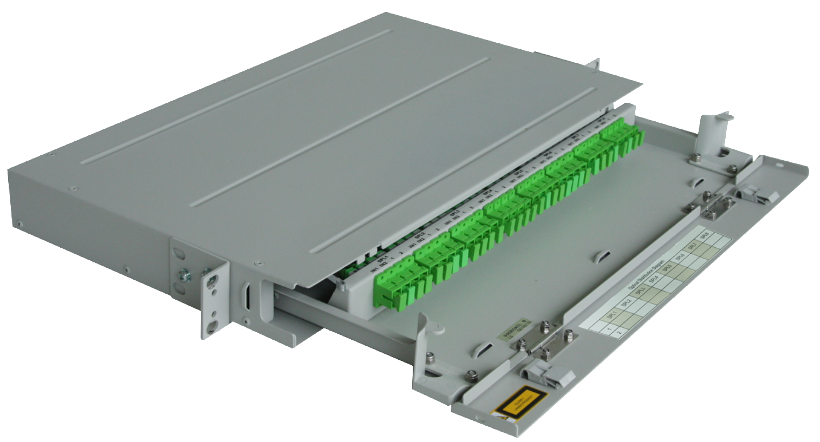
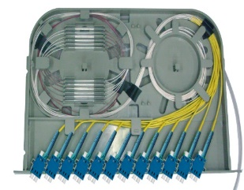
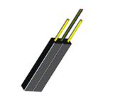
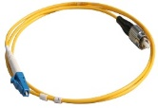
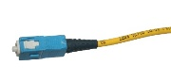
Compreensão gradual de ODNs mais complexas (2)
Caixa de informações da ONU
CO
Floor and weak-current well
OLT
Divisor
ODF
ONU
Cabo Drop/Acesso
Patch cord
Pigtail
Fibra
Ponto de emenda
Adaptador
ODN de mini-campus: a OLT, o divisor óptico montado em rack e o ODF de terminação e emenda integrado são instalados no mesmo gabinete, e os cabos drop internos são conectados à ONU.
Notes:
The OLT, rack-mounted optical splitter, and integrated splicing and termination ODF are installed in the same cabinet. Patch cords are deployed on the OLT to connect to the input end of the optical splitter, and patch cords are deployed on the output end of the optical splitter to connect to the port of the ODF adapter. In the integrated splicing and termination ODF, the indoor terminal flexible optical cable is stripped and spliced with the patch cord. The spliced connector is connected to the ODF adapter. The terminal flexible optical cable is deployed in the ONU information box, and the pigtail is spliced in the information box. The spliced connector can be directly connected to the ONU or connected through an adapter. The adapter in the ONU information box is used to flexibly adjust the optical fibers connected to the ONU when extra optical fibers are available. In this case, the deployed terminal flexible optical cable is called drop cable (access cable) in the ODN structure.

Slide 10
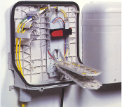
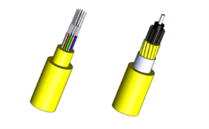

Compreensão gradual de ODNs mais complexas (3)
Ponto de acesso do usuário
Caixa de informações da ONU
CO
Weak-current well
Floor and weak-current well
Diretamente conectado a outros andares
Unidade de emenda e terminação
Optical splitter
Unidade de emenda e terminação
OLT
ODF
ONU
Cabo de distribuição
Cabo Drop/
Acesso
Patch cord
Pigtail
Fibra
Ponto de emenda
Adaptador de energia
ODNs em campi de pequeno e médio porte: A OLT e o ODF de rack integrado de emenda e terminação são instalados no mesmo gabinete ou sala de equipamentos. No weak-current well, os cabos ópticos verticais internos são implantados como a seção do cabo de distribuição da ODN. No weak-current well em cada andar, os FATs são implantados como pontos de acesso do usuário ou pontos de distribuição de informações. Após a distribuição da fibra e a divisão óptica, os cabos ópticos flexíveis do terminal interno são implantados nas ONUs.
Notes:
The number of ONUs on a small-or medium-sized campus network is limited. In this case, you can deploy frame-shaped ODFs in the CO equipment room. Vertical optical cables are deployed in weak-current wells of buildings. If there are multiple buildings in the campus and outdoor cabling is required, outdoor optical cables can be used between the CO equipment room and each building. In the weak-current room of each floor with FATs deployed, fibers at the distribution section are split in the FAT, the rest of the distribution fibers directly pass through. After fiber splitting, flexible terminal optical cables are connected to each ONU through the optical splitter. The FAT can be an integrated device with a built-in optical splitter or an independent optical splitter. The information box can also be installed in the weak-current well and contains the fiber splicing and termination unit, optical splitter, and fiber distribution unit.

Slide 11
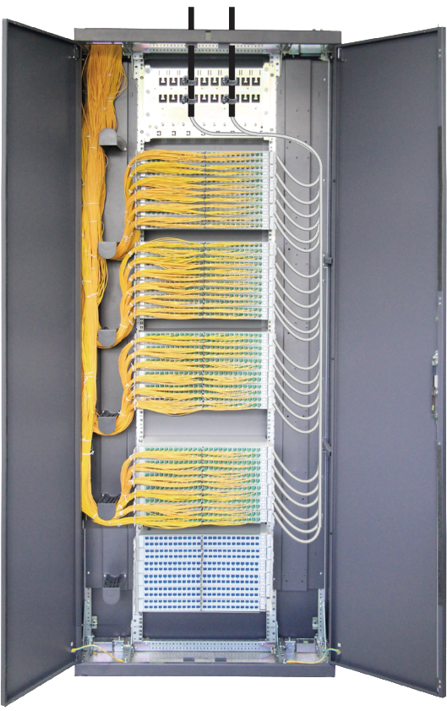
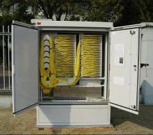
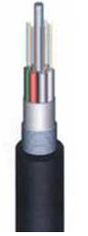
Compreensão gradual de ODNs mais complexas (4)
Ao ar livre
Ponto de distribuição óptica/ponto de convergência de informações
Weak-current well
Ponto de acesso do usuário/ponto de distribuição de informações
Floor and weak-current well
Caixa de informações da ONU
CO
Ramificação para outras áreas
Conectado a outros andares
Unidade de emenda e terminação
Divisor óptico
Unidade de emenda e terminação
Unidade de emenda e terminação
Divisor óptico
Unidade de emenda e terminação
OLT
ODF
ONU
Cabo de alimentação
Cabo de distribuição
Cabo Drop/
Acesso
Patch cord
Pigtail
Fibra
Ponto de emenda
Adaptador de energia
ODNs em grandes campi e cenários de FTTH: A OLT e o ODF do tipo gabinete compartilham a mesma sala de equipamentos. Os cabos alimentadores são implantados da sala de equipamentos do CO até o ponto de distribuição óptica/ponto de agregação de informações. O ponto de distribuição óptica/ponto de agregação de informações se ramifica e distribui cabos ópticos para cada área.
Notes:
In large campus and FTTH scenarios, there are a large number of ONUs. In this case, cabinet-type ODFs need to be deployed in the CO equipment room.
Generally, the optical distribution point/information aggregation point is located outdoors. Different types of optical cables can be used as feeder cables in different installation modes, such as burial, duct, and aerial.
If the optical distribution point/information aggregation point is located outdoors, the outdoor FDT can be used. If the point is located inside a building, the cabinet-type ODF can be used.
In FTTH scenarios, two-level optical splitting is usually used. Level-1 optical splitters are deployed at the optical distribution point, and level-2 optical splitters are deployed at the user access point.
In large-scale campuses, you can select the level-1 or level-2 optical splitting as required.

Slide 12
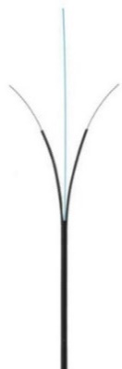
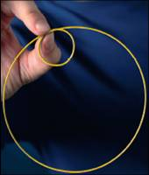
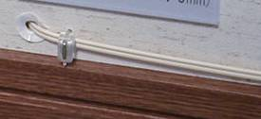
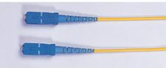
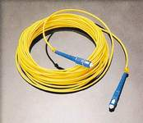
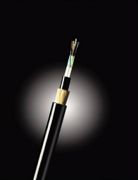
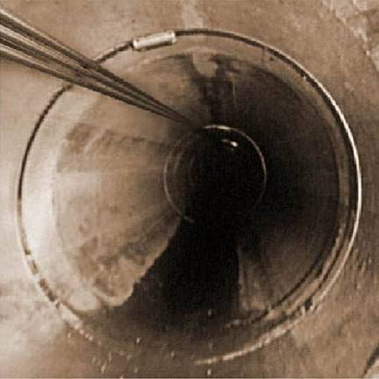
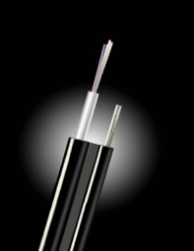
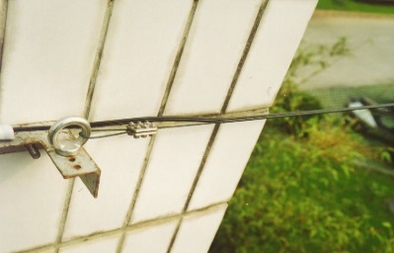
Componentes ODN (1) - Fibras e Cabos (1)
As fibras e os cabos ópticos são meios importantes em uma ODN.
Fibra
Cabo
Revestimento secundário
Revestimento primário
Casca (silica)
Núcleo (silica)
Cabo óptico flexível com terminal interno
Pigtail
Patch cord
Usado na tubulação de água da chuva
Cabo Drop/Acesso
Uma fibra de comunicação é feita principalmente de dióxido de silício para transmitir sinais ópticos. Os sinais ópticos são transmitidos dentro da fibra óptica por reflexão interna total. Existem fibras monomodo e multimodo.
Um cabo óptico é composto de fibras ópticas combinadas por meio de técnicas de revestimento, encordoamento, cobertura e blindagem de metal para atender aos requisitos de aplicações de engenharia.
Notes:
A fiber consists of the core (high refractive index), cladding (low refractive index), and coating.
Single-mode fibers support only one transmission mode, which for example, corresponds to a certain incidence angle or direction. The core diameter is 8–10 μm, the dispersion is small, the operating wavelength is 1310–1550 nm, the transmission distance is about dozens of kilometers, the color of the fiber is yellow, and the fiber is marked with 9/125 or 10/125.
Multi-mode fibers support multiple transmission modes, which for example, correspond to multiple incidence angles or directions. The core diameter is 50–62.5 μm, the dispersion is large, the operating wavelength is 850 nm or 1310 nm, the transmission distance is several kilometers, the color of the fiber is orange, and the fiber is marked with 50/125 or 62.5/125.
A pigtail is an optical fiber that has one optical connector at only one end. It is usually used to splice with bare optical fibers so that there is one connector at each end. In this case, it can be connected to communication devices or passive optical fiber adapters.
A fiber patch cord is an optical fiber with one optical connector at each end. It is generally used for interconnection between devices.

Slide 13
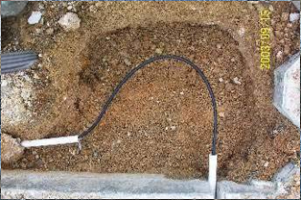
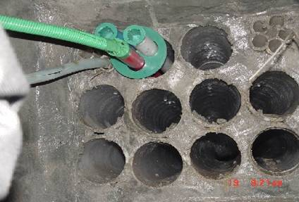
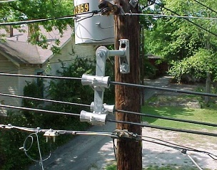

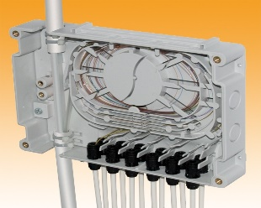
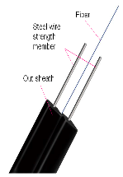
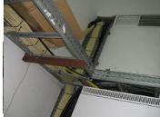
Componentes ODN (1) - Fibras e Cabos (2)
Os cabos ópticos têm três estruturas básicas: tubo loose trançado, slotted e estruturas de tubo central. Diferentes componentes de cabos ópticos são usados para se adaptar a diferentes cenários de aplicação.
Cabo óptico tubo loose trançado
Cabo óptico Slotted core Ribbon
Cabo óptico de tubo central
Aplicações
Cabo externo
DE (com uma cobertura de camada dupla; resistência à compressão)
DD
(com uma camada de proteção)
Aéreo
Soprado
(com um diâmetro pequeno e leve)
Cabo interno
Cabo óptico interno com vários núcleos (Estrutura seca, leve e macia)
Cabo drop flat(facilmente removido e dobrado)
Notes:
Note: A dry structure indicates no liquid is in the optical cable. Generally, optical cables are filled with cable paste and fiber paste, which is not the case for the dry structure.
DE: cabos diretamente enterrados. São cabos projetados para instalação em redes subterrâneas diretamente enterradas. Por não precisarem de duto o custo de instalação é mais baixo. Esse é um cabo geleado, que pode ter até 144 fibras e possui um revestimento de poliamida.
DD: cabos enterrados em duto. São cabos para aplicação subterrânea em duto e aérea por espinamento em redes de backbone. Os cabos DD da HT Cabos podem ter até 288 fibras, podendo ser do tipo geleado (G), seco (S) ou totalmente seco (TS).
DDR: cabos enterrados em duto com proteção contra ataque de roedores
Assim como os cabos DD, os cabos DDR são cabos ópticos dielétricos para instalação em duto ou em área espinada, porém possuem uma proteção contra ataque de roedores feita de fibra de vidro.

Slide 14
Componentes ODN (1) - Fibras e Cabos (3)
A tabela a seguir lista as classificações dos cabos ópticos.
Classificado Por | Categoria
Cenário aplicável | Cabos ópticos internos, externos e especiais (como cabos de energia)
Estrutura do núcleo | Stranded loose, central, e slotted
Modo de implantação | Aéreo, duto, enterrado, submarino e microcabo soprado
Localização em uma ODN | Cabo de alimentação, cabo de distribuição e cabo drop (acesso)

Slide 15
Componentes ODN (1) - Fibras e Cabos (4)
Estrutura | Interno/externo | Modo de Roteamento | Modelo de Cabo Comum
Tubo loose stranded | Externo | Duto | GYTA
 | Externo | Diretamente enterrado | GYTY53
 | Externo | Aéreo autossustentável | GYTC8S
 | Externo | Air-blown | GCYFTY
 | Interno | Roteamento vertical ou horizontal | GJBFJH
Tubo central | Externo | Micro-trenching | GLFXTS
 | Interno/Externo | Duto | GYXTZY
Slotted | Externo | Duto | GYDGA
Tipo Bow | Interno | Roteamento vertical ou horizontal | GJBH

Slide 16
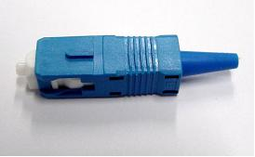
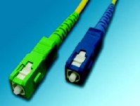
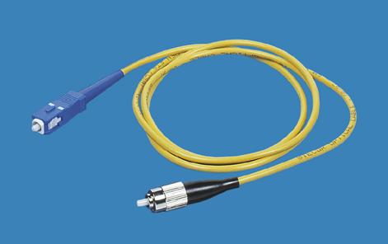
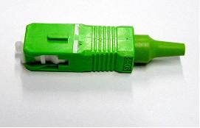
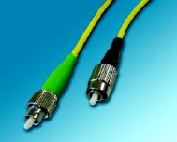
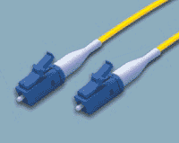
Componentes ODN (2) - Conectores de Fibra Óptica
Tipo típico (formato)
Precisão
PC
Azul (ORL > 45 dB)
SC
Cabeça grande e quadrada
Cabeça redonda
APC
Verde (ORL > 55 dB)
FC
Cabeça quadrada pequena
LC
Adaptador (SC-SC)
The adapter (flange) is named the same as the connector.
Notes:
ORL: Optical Return Loss
An optical connector is inserted into an adapter to connect fibers. The precision is divided into PC plane-blue, UPC spherical-blue, and APC inclined plane-green by cross section.
The APC cannot be interconnected with the PC/UPC. The APC is mainly used for CATV services.

Slide 17
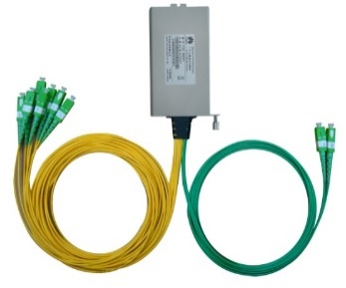
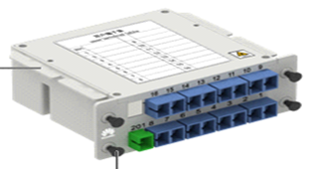
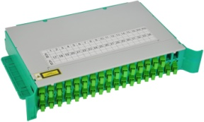
Componentes ODN (3) - Divisores Ópticos
Mini divisor (sem conector)
Mini divisor (com conector)
Unidade divisora em forma de caixa pequena
Unidade divisora montada em rack de 19 polegadas
Unidade divisora cassete
Unidade divisora de bandeja
Unidade divisora interna montada na parede
Unidade divisora externa
Divisores ópticos de diferentes formas físicas são usados em diferentes cenários de aplicação, por exemplo, mini divisores e divisores em forma de caixa pequena (instalados em uma caixa de informações), unidades divisoras montadas em rack (instaladas em um gabinete de 19 polegadas) e unidades divisoras independentes montadas na parede.
Em termos de relação de entrada e saída, há divisores 1:N (uma entrada e N saídas) e divisores 2:N (duas entradas e N saídas). (N = 2, 4, 8, 16, 32, 64, ...)
Notes:
Mini splitter: It is small-sized and can be used flexibly. It can come with or without connectors to adapt to different scenarios.
Box-shaped splitter unit: It uses a modular structure to protect optical components from damage. It features tool-free installation and easy installation and maintenance. Being small-sized and large-capacity, it is widely used in FDTs, FATs, and closures, facilitating centralized goods preparation and subsequent capacity expansion and maintenance. It comes with a pigtail and the color of the input and output cables can be different, which is convenient for use.
Rack-mounted splitter unit: It uses a modular design and is compatible with 19-inch and ETSI standard cabinets. It also has a guide rail tray to facilitate maintenance.
Slotted splitter unit: It has a modular structure. Optical splitters with different split ratios are stacked using the same module. It features tool-free installation and easy installation and maintenance. It can work with an FAT to support smooth capacity expansion. It comes with a connector.
Tray splitter unit: It is installed on guide rails. It is usually used in ODFs and FDTs to implement quick installation. The distance between guide rails can be adjusted.
Wall-mounted splitter unit: The integrated design meets the requirements of indoor and outdoor wall-mounted installation scenarios.

Slide 18
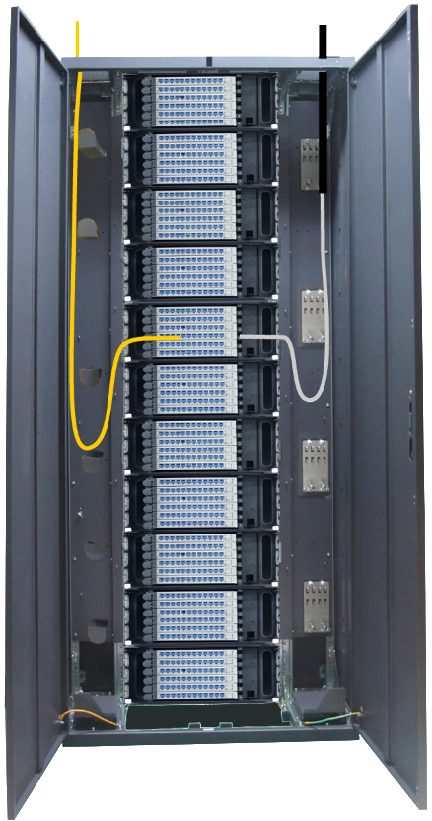
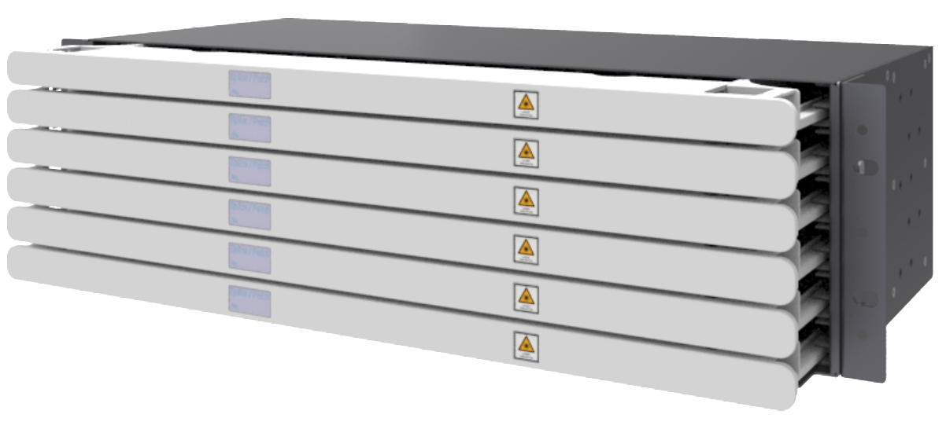
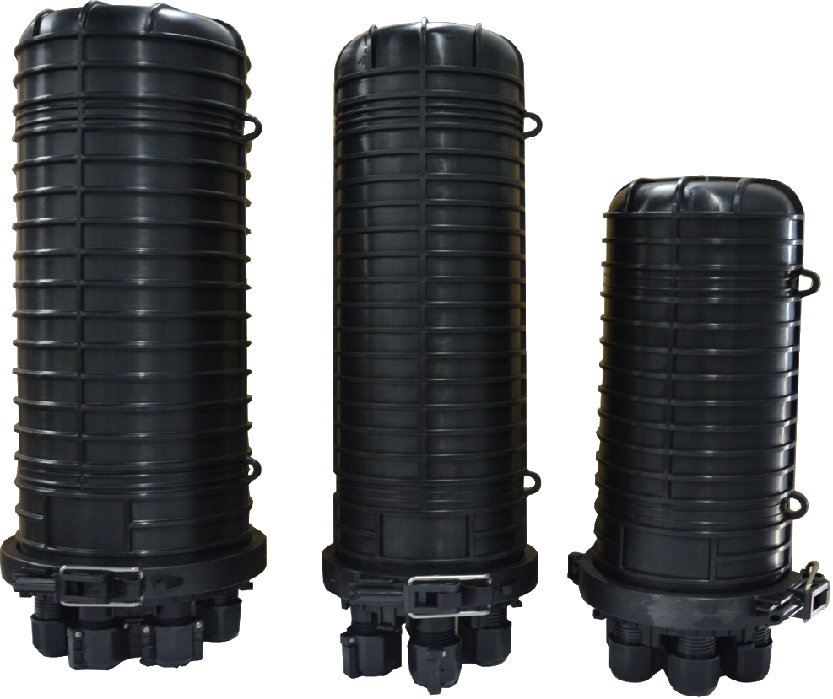
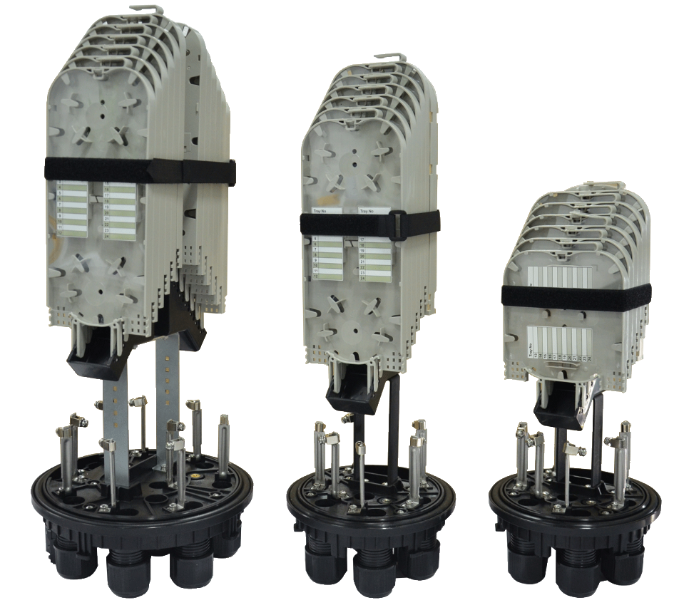
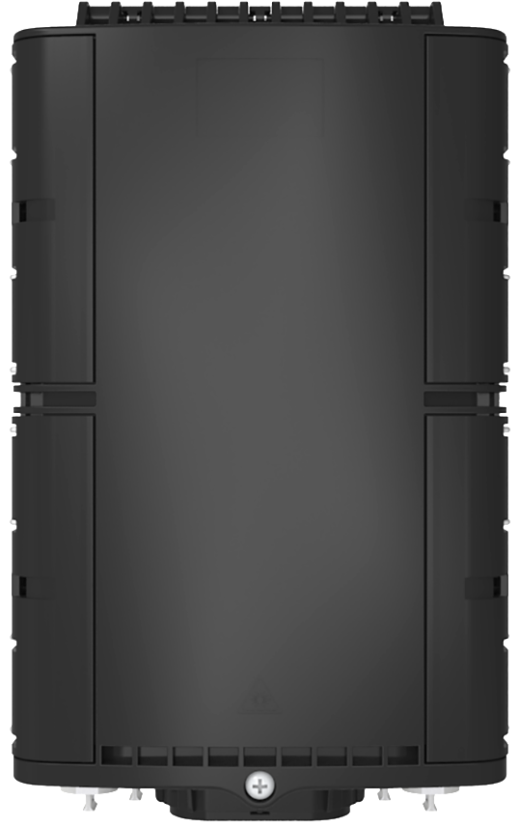
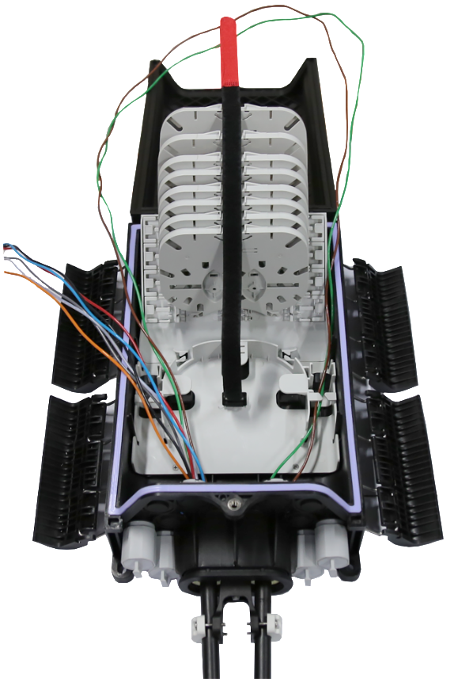
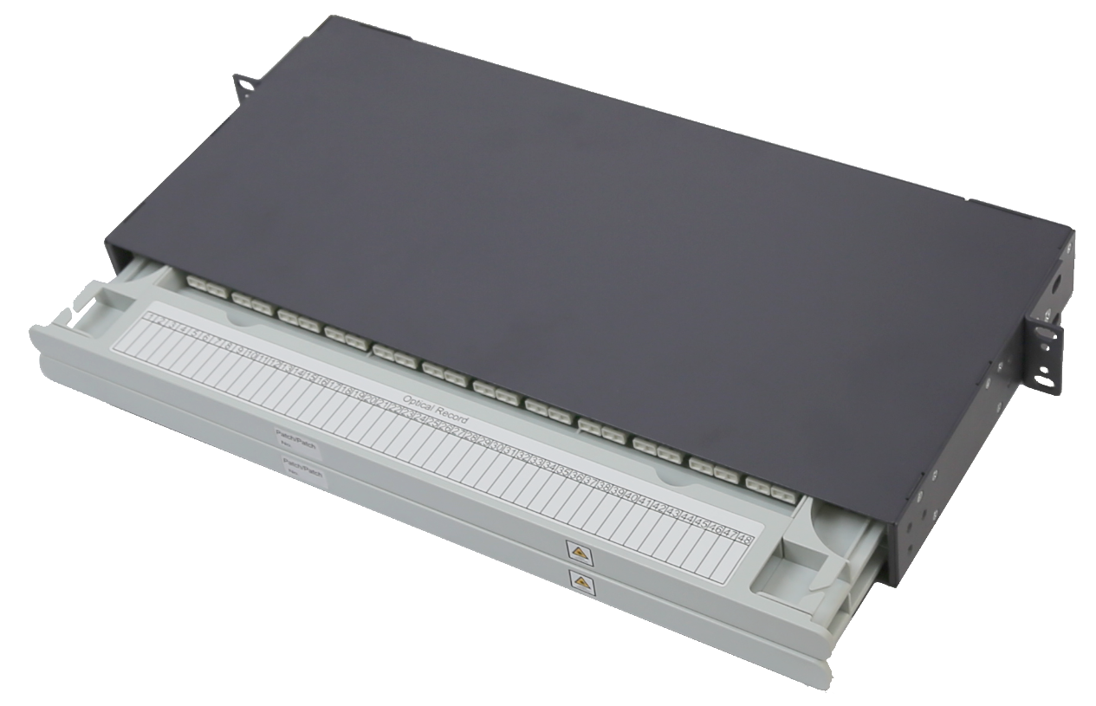



Componentes ODN (4) - Dispositivos de Conexão (1)
CO
Subterrâneo externo
Gabinete ODF
Subrack ODF
Caixas de junção de cabos ópticos verticais e horizontais; cenários de instalação em postes, aéreos e em poços de visita
Um ODF é usado para conectar, terminar, distribuir e escalonar cabos ópticos de tronco. Ele funciona com um divisor óptico para dividir os sinais ópticos. Um ODF também pode ser usado em uma sala de telecomunicações remota (como na sala de equipamentos dentro de um prédio), onde fibras ópticas consideráveis precisam ser processadas, se o espaço dentro dessa sala permitir. Os ODFs podem ser classificados em ODFs do tipo gabinete e ODFs do tipo subrack de acordo com a capacidade.
Em cenários subterrâneos externos, uma caixa de junçao é usada para conectar e ramificar cabos ópticos. Uma caixa de junção funciona com um divisor para implementar a divisão óptica e funciona com um painel de terminação para implementar a terminação e a distribuição de cabos ópticos.
Notes:
A closure with supportive installation accessories can be installed in a manhole or hand hole, against a pole or a wall, or in aerial or direct-buried mode. The closure is an anti-condensation, water-proof, dust-proof, insect-proof, rodent-proof, and anti-shock apparatus.

Slide 19





Componentes ODN (4) - Dispositivos de Conexão (2)
Meio-fio externo
Montagem em poste e em parede
Instalação externa no meio-fio
FDT de pequena capacidade
FATs externos e montagem em poste ou parede externa
Um FDT no meio-fio é usado para conectar, terminar e fazer o jumper dos cabos de alimentação e dos cabos de distribuição. Depois que os cabos ópticos são conduzidos, fixados, terminados e distribuídos em um FDT, os cabos de alimentação e os cabos de distribuição são conectados usando patch cords. Um FDT funciona com um divisor para dividir os sinais ópticos.
Em cenários de montagem em postes e paredes externas, os FATs externos são usados para dar suporte à conexão, à terminação e à distribuição de cabos de distribuição e cabos de alimentação. Um FAT funciona com um divisor para dividir os sinais ópticos.
Notes:
FDT: fiber distribution terminal.
FDTs, mainly applied in outdoor scenarios, are resistant to condensation, water, dust, insects, rodents, and shock, and can operate in harsh environments with dramatic climate changes.
FAT: fiber access terminal.
FATs have independent holes for leading in and out drop cables, improving the reliability of optical cable securing and protection, and facilitating subsequent maintenance. Outdoor FATs are resistant to condensation, water, dust, insects, rodents, and shock, and can operate at harsh climates with sudden changes.

Slide 20










Componentes ODN (4) - Dispositivos de Conexão (3)
Riser de telecomunicações no corredor
Cenários internos
ATB interno
FATs usados no riser de telecomunicações dentro de um edifício
ATB interno
Caixa terminal do cliente (CTB)
Um FAT interno é usado para conectar e distribuir cabos drop e cabos de distribuição. Ele funciona com um divisor para dividir sinais ópticos.
O equipamento terminal interno do cliente é usado para terminar e proteger os cabos ópticos. Com base nos cenários de aplicação, os terminais de clientes incluem caixas de terminais internas, CTBs e caixas de informações.
Notes:
An access terminal box (ATB) is used to terminate indoor drop cables, store pigtails, and protect connectors. It has an eye-pleasing appearance and is applicable to home applications.
A CTB supports the fusion splicing and distribution of drop cables and also houses the ONT, ONT power distribution system, and other required apparatuses. This achieves integrated management and also beatifies indoor environment.
An information box is used to splice, distribute, and route optical cables in an ONU, power distribution, and access sections. It is often used in the POL scenario. An information box can be a 19-inch standard cabinet/chassis, or be customized based on customer requirements.

Slide 21
ODN Components
ODN Engineering Implementation
ODN Test and Acceptance
ODN O&M

Slide 22
Levantamento de Planta Externa
Levantamento
Projeto
Construção Civil
Cabeamento
Instalação
Terminação
1. Levantamento de informações básicas
2. Levantamento de informações de rede
Área-alvo e mapa
Status da área-alvo (campo verde ou campo marrom)
Planejamento futuro da área-alvo (FTTx: municipal; POL: campus)
Densidade e distribuição de objetos
Geografia da área-alvo
Tipo de área (FTTx: comercial/residencial; POL: funções e tipos de edifícios)
Localização e cobertura da sala de equipamentos de CO
Quantidade e uso de tubos e postes OSP existentes
Topologia da OSP, rede, localização do nó
Tipos e capacidade dos FDTs/FATs existentes
Recursos de fibra existentes
Informações básicas sobre instalações como ODFs no edifício
3. Levantamento de rotas
4. Resultado do levantamento da OSP
Roteamento de linha externa (local de roteamento, modo, distância, posição do poste ou do bueiro)
Recursos reutilizados (tubulações, postes, poços de visita, caixas de passagem, cabos, bandejas de cabos e racks)
Modo de acesso (duto, aéreo e microtrincheira) (FTTx: acesso por gota; POL: acesso ao prédio do campus ou ao ponto de informações externo)
Relatório de levantamento da OSP
Na fase inicial, a aquisição de ROW na implementação posterior deve ser considerada. Nos cenários FTTx, o cliente é responsável pela aquisição de ROW.
Notes:
OSP (outside plant): outside construction/outside engineering/outdoor engineering; engineering of external connections of copper cables and optical cables. All the projects from the ODF/MDF on the line side of one site to the ODF/MDF on the line side of another site.
MDF (main distribution frame): A CO device on which all local loops are terminated.

Slide 23
Levantamento da Planta Interna
Levantamento
Projeto
Construção Civil
Cabeamento
Instalação
Terminação
1. Coleta de informações básicas
2. Levantamento de informações de rede
Quantidade e distribuição de edifícios
Tipo de edifício (edifício comercial ou residencial por função; edifício alto, edifício baixo ou vila por escala)
Número de usuários (pontos de acesso às informações) em um edifício
Status do edifício (novo ou antigo)
(FTTx) Informações básicas dos proprietários do edifício
Se está coberto com FTTx
Dispositivos de rede existentes, como tipo de ODF/FAT/TB/ATB, capacidade, quantidade e distribuição do núcleo de fibra
Recursos de linha de cobre existentes, como tipos e uso de linhas telefônicas e cabos de rede
Tipo de serviço (dados e voz)
3. Levantamento das instalações existentes
4. Resultado do levantamento da ISP
Se há uma sala de telecomunicações independente ou uma sala de equipamentos de TI
Se há instalações e dutos de entrada de cabos principais
Se há um weak-current well com uma calha de cabos
Se o weak-current well pode acomodar a instalação do FAT
Se há dutos na parede na rota horizontal
Relatório de levantamento do ISP
Em cenários FTTx, o cliente é responsável por obter a permissão de acesso ao edifício.
Notes:
ISP (inside plant): internal line engineering/indoor engineering.
The survey result can be used as a reference detailed design. Generally, a preliminary survey is followed by a high level design (HLD).

Slide 24
Projeto ODN de Baixo Nível
Levantamento
Projeto
Construção Civil
Cabeamento
Instalação
Terminação
1. Principles
2. Preparativos
Custo-benefício
Flexibilidade (facilitando a expansão da capacidade futura e o ajuste da linha)
Confiabilidade (tipo de proteção de linha e confiabilidade do ponto de conexão ODN)
Fácil implementação (fácil cabeamento, instalação de dispositivos ODN e terminação)
Manutenção fácil (fácil de alcançar e substituir)
Fácil gerenciamento (fácil consulta de linha e visualização de status)
(FTTx) Informações do usuário, como tipo de edifício, home pass, previsão de requisitos, taxa de penetração e lista de edifícios-alvo (fornecida pelo cliente)
(POL) Ponto de informações de acesso, incluindo tipo de edifício, tipo de serviço e previsão de requisitos
Informações da rede ativa ODN: rota do duto e diagrama de distribuição de cabos
Lista de seleção de dispositivos, cabos e materiais
Informações detalhadas sobre OSP e ISP
3. Projeto
4. Saída
(FTTx) Diferentes métodos de cobertura para diferentes tipos de usuários (por exemplo, FTTC, FTTH, FTTO, FTTM, etc.)
Divisão em dois ou um nível
Topologias de usuários comuns e usuários VIP
Tipo de proteção de linha (garantir a segurança da rota e atender aos requisitos de expansão de capacidade futura)
Ferramentas: Auto CAD e Smart ODN
Diagrama de roteamento detalhado de cada seção
Roteamento de construção de engenharia civil
Diagrama de layout do núcleo
Conexões de fibra
Distribuição óptica dentro de um edifício
BoQ
Notes:
BoQ: bill of quantity.
SmartODN: a planning and design tool developed by Huawei for FTTx scenarios.

Slide 25






Construção Civil de Dutos
Levantamento
Projeto
Construção Civil
Cabeamento
Instalação
Terminação
Coloque as fitas de advertência a 300 mm de distância dos dutos.
Use materiais de preenchimento que estejam de acordo com as normas locais e os requisitos do cliente.
Observe as normas locais na instalação do duto.
Considere a expansão da capacidade subsequente durante o planejamento da quantidade de dutos.
Construção
de caixas de passagem e poços de
visita
Colocação de dutos
Preenchi-mento
Abertura de valas
Cavar trincheiras com base nas linhas marcadas durante a nova pesquisa de rota.
Certifique-se de que a profundidade da vala atenda às especificações.
Certifique-se de que o fundo da vala esteja nivelado sem cascalhos.
Conduzir a aceitação do trabalho oculto nas trincheiras escavadas.
As dimensões são determinadas com base nos requisitos do cliente ou em conformidade com os padrões locais.
Selecione o modo de fundição no local ou de pré-fabricação.
Determine as posições dos poços de visita e dos furos manuais com base no desenho do projeto.
Notes:
The preceding data is for reference only. The specific requirements depend on the customer and local regulations. If the customer does not have its own standards, guide the customer to use the minimum values in the design principles to reduce the civil engineering cost.
For details about the design principles, see the following documents released by Huawei:
NIXD112 OSP Implementation Instruction
OSP Solution
ODN Integration Service Microduct Deployment Guide
ODN Integration Service Microduct Testing and Acceptance Guide

Slide 26
Pole Civil Work Construction
Levantamento
Projeto
Construção Civil
Cabeamento
Instalação
Terminação
1. Cave um buraco
2. Erga o poste
3. Preparar os cabos de alongamento
4. Colocar os cabos de suspensão
A rota, a distância e a profundidade do poço do novo poste devem atender aos requisitos do projeto de engenharia.
A distância do poste é de 35 a 55 m.
Determinar a posição do poste com base no desenho do projeto de construção.
Cavar o buraco do poste com base nos requisitos da especificação.
Se o ângulo incluído for maior que 60 graus, adicione um fio de esticamento.
Quatro fios de esticamento são instalados nos lados esquerdo e direito de cada 16 postes.
A curvatura máxima permitida deve estar de acordo com as especificações do projeto.
O cabo de suspensão deve ser fixado mecanicamente.
Na seção em linha reta, o cabo de suspensão é fixado a cada 500 m.
Notes:
Transporte: Em áreas com transporte inconveniente, considere totalmente a duração subsequente do projeto e o aumento de custos.
Terreno: A duração, o custo e a qualidade estão muito sujeitos ao terreno e devem ser ajustados de acordo com as condições locais.
Clima: Considere o impacto das condições climáticas sobre a duração e o custo.
Compensação: É um fator importante que afeta a duração e o custo do projeto. As leis relevantes e as leis e regulamentações locais devem ser consideradas.
Custo: A qualidade dos materiais de engenharia afeta diretamente a duração, a qualidade e o custo do projeto.
Notes:
For details about the design principles, see the following documents released by Huawei:
NIXD112 OSP Implementation Instruction
OSP Solution

Slide 27

Diretamente enterrado
Levantamento
Projeto
Construção Civil
Cabeamento
Instalação
Terminação
O volume de terraplenagem (m³) de uma vala para cabos pode ser calculado usando a seguinte fórmula:
E = (A+B) × H ÷ 2 × L
onde:
E: volume de terraplenagem (m³) da vala para cabos
A: largura inferior da vala (m)
B: largura superior da vala (m)
H: profundidade da vala (m)
L: comprimento da vala (m)
A figura mostra a seção transversal de uma vala para cabos. Especificamente:
H: profundidade da vala, que varia de acordo com os requisitos de diferentes países e é determinada com base nos requisitos do cliente.
B: largura superior da vala, que é determinada depois que o coeficiente de inclinação é selecionado com base no grau de maciez do solo local.
Cave as trincheiras com base nas linhas marcadas durante a nova pesquisa de rota. Certifique-se de que o comprimento da vala e o coeficiente de inclinação atendam aos requisitos do projeto.
Implante os cabos ópticos na seção escavada conforme o planejamento e em tempo hábil para evitar o colapso da vala causado pela chuva.
Certifique-se de que o fundo da vala esteja nivelado, sem cascalhos, e coloque solo fino ou areia no fundo da vala de solo chisley ou semi-chisley.
Realize a aceitação do trabalho oculto nas trincheiras escavadas.
Notes:
For details about the design principles, see the following documents released by Huawei:
NIXD112 OSP Implementation Instruction
OSP Solution

Slide 28



Roteamento de Microcabo Soprado (1)
Levantamento
Projeto
Construção Civil
Cabeamento
Instalação
Terminação
Os cabos soprados são geralmente roteados usando vários métodos.
 | Relay air blowing | Intermediate air blowing | Leapfrog air blowing
Prós | Teoricamente, a distância de sopro de ar pode ser infinita. | Uma máquina de sopro de cabos pode ajudar a instalar cabos ópticos de longa distância. O investimento inicial é pequeno. | Uma máquina de sopro de cabos pode ajudar a instalar cabos ópticos de longa distância. O investimento inicial é pequeno.
Contras | É difícil determinar a posição dos pontos de sopro de ar. É necessário um grande número de dispositivos, e o investimento inicial é alto. | É necessário rebobinar o cabo, o que leva muito tempo. | Carga de trabalho pesada e baixa eficiência no rebobinamento de cabos.
Distância do sopro de ar | O comprimento de cada seção é de 1 a 2 km. O comprimento total pode chegar a 12 km ou mais. | O comprimento de cada seção é de 1 a 2 km. O comprimento total de um cabeamento pode chegar a 4 km. | Uma máquina sopradora para micro cabos e duas máquinas de rebobinamento podem ser usadas para instalar microdutos com um comprimento de 6 km.
A
B
Notes:
Microcabos e microfibras soprados:
https://xtechlanservices.com.br/servicos/microcabos-microfibras/

Slide 29
Roteamento de Microcabo Soprado (2)
Levantamento
Projeto
Construção Civil
Cabeamento
Instalação
Terminação
Pontos-chave do controle de qualidade
Antes
Durante
Depois
Selecione um dispositivo de Air-Blown adequado.
Antes de soprar o cabo, realize a preservação do gás e o teste de continuidade.
Adicione lubrificante ao duto antes de soprar.
Continue limpando o duto durante o sopro.
Mantenha o sopro em uma velocidade adequada para evitar a torção do cabo.
Uma equipe dedicada deve ser designada para proteger a extremidade do duto e manter a comunicação.
Os operadores de equipamentos devem seguir as instruções prescritas.
Use o OTDR para verificar a integridade do cabo óptico.
Os cabos ópticos ou microdutos devem ser roteados em poços de visita ou caixas de passagem de acordo com as especificações.
Notes:
How to Install Air-Blowing Optical Cables Correctly
https://youtu.be/fn9iYOgxfPQ?si=mQscQijn3IfgG3Ff

Slide 30






Roteamento Convencional de Cabos de Dutos
Levantamento
Projeto
Construção Civil
Cabeamento
Instalação
Terminação
Os cabos do duto podem ser roteados manual ou mecanicamente. Preste atenção aos seguintes itens durante o roteamento :
Raio de curvatura: Não pode exceder o raio de curvatura mínimo do cabo óptico (20 OD durante o roteamento e 10 OD quando o roteamento não é realizado).
Tensão: Não pode exceder a resistência máxima à tração (geralmente 600 libras para tubos de buffer e cabos ribbon).
Duto: Especificamente a entrada/saída de poços de visita ou orifícios manuais.
União rotativa: É usada na extremidade do cabo óptico para evitar que os cabos sejam torcidos.
Extrator: é usado na extremidade do sling de tração.
Tray (bandeja) Figure-8: Depois que os cabos ópticos são removidos do rolo, eles devem ser colocados na bandeja em forma de 8 para evitar que fiquem emaranhados.
Lubrificante para cabos ópticos: Use lubrificante para reduzir o atrito.
Temperatura de roteamento: Deve estar dentro da faixa especificada pelo fornecedor.
Notes:
OD (optical outside): indicates the diameter of an optical cable.

Slide 31


Roteamento Tradicional de Cabos Aéreos
Levantamento
Projeto
Construção Civil
Cabeamento
Instalação
Terminação
Os cabos aéreos podem ser roteados manual ou mecanicamente. Preste atenção aos seguintes itens durante o roteamento:
Raio de curvatura: Não pode exceder o raio de curvatura mínimo do cabo óptico (20 OD durante o roteamento e 10 OD quando o roteamento não é realizado).
Tensão de tração: A tensão máxima de tração de um cabo de camada tubular solta/cabo trançado é de 2.700 N, e a tensão máxima de tração de um cabo do tipo figure-8 é de 9.000 N.
Torção descontrolada: é necessário um extrator na extremidade do sling de tração para evitar que o cabo óptico seja torcido.
Posição do conector: Recomenda-se que o conector esteja localizado no canto da conexão.
Distância de outras instalações: Certifique-se de que haja espaço suficiente entre os cabos e outras instalações públicas.
Aterramento: O membro de resistência de metal e a cinta de aço devem ser aterrados no ponto de junção.
Manual traction
Mechanical traction
Notes:
How to Lay Aerial Optical Cables
https://youtu.be/9bd-WsyUIH8?si=k6-9qOmazfRjzjMl
How to Avoid Common Problems in Aerial Optical Cable Laying
https://youtu.be/QJwPOICb2g0?si=M2E-0yXMzgEGmBhy

Slide 32






Roteamento do cabo aéreo Figure-8
Levantamento
Projeto
Construção Civil
Cabeamento
Instalação
Terminação
Os cabos Figure-8 podem ser roteados manual ou mecanicamente. Preste atenção aos seguintes itens durante o roteamento :
Cable components must be spliced and distributed separately.
The wrap-type dead end is clamped with a spring-type compression sleeve.
The wrap-type grip is composed of spiral high-strength steel wires, which are wound around a central stranded core.
The false dead end is usually used to eliminate an unbalanced load of a middle pole or a terminal pole.
The stranded loose cable can easily extend downward along the wire pole to the connection point under the U-shaped shield.
Separating figure-8 cable components
Strand vise dead end
Wrap-type dead end
False dead ends
Splice closures
Slack storage

Slide 33
ADSS Aerial Cable Routing
Levantamento
Projeto
Construção Civil
Cabeamento
Instalação
Terminação
The ADSS fittings of each pole must match the span. The fittings must be designed to bear the cable weight within the span.
Reserve a certain length (20–40 m) of optical cables at each closure.
For concrete and steel poles, use stainless steel to secure the ADSS fittings.
ADSS fitting selection for wooden pole
ADSS fitting selection for concrete and steel poles
Cable coils

Slide 34


Direct Buried Cable Routing
Levantamento
Projeto
Construção Civil
Cabeamento
Instalação
Terminação
At the splicing point or connection point, ensure a cable coil of 10 m to facilitate subsequent splicing.
Cables must be coiled in manholes or closures.
If the splicing point needs to be buried, place the cable ring vertically along the line.
To facilitate future maintenance, reserve a certain coil length of cables every 100 m.

Slide 35






Indoor Cable Routing
Levantamento
Projeto
Construção Civil
Cabeamento
Instalação
Terminação
Indoor cables can be routed vertically or horizontally. Specifically, there are two ways:
Vertical first and then horizontal (high efficiency but low material utilization)
Horizontal first and then vertical (high material utilization but construction and tests cannot be completed at the same time)
Horizontal and then vertical is recommended.
Vertical routing: Optical cables are routed from top to bottom. If vertical duct resources are insufficient, optical fibers can be split and then routed in different ducts.
Bundling the protection fiber
Manual routing
Vertical fiber protector
Horizontal routing: Hidden cables and visible cables are used based on duct conditions. In the construction of indoor lines where visible cables are used, fibers or network wires are protected by PVC pipes, rigid pipes, or corrugated pipes.
Indoor PVC pipe protection
Outdoor rigid pipe protection
Corrugated pipe protection at corners

Slide 36
FDT, FAT, Closure, and TB Installation (1)
Survey
Design
Civil work
Cabling
Installation
Termination
Construction safety
1. General precautions
2. Fire safety
3. Laser safety
4. Mechanical safety
Comply with the labels on the equipment and all the safety precautions in the manual.
Observe local regulations and laws.
Training before installation
Grounding
Personal safety
Equipment safety
Do not place the equipment in an environment that has inflammable and explosive gas or smog. Do not perform any operation in such environment.
Do not look at the end of an exposed fiber or an open connector when it is uncertain whether the light source is switched off or not.
Before cutting or splicing a fiber, ensure that the fiber is disconnected from the light source. After disconnecting a fiber, use protective caps on all the fiber connectors.
Do not drill holes into a cabinet without permission. Drilling holes that do not meet the requirements may damage the sealing performance of the cabinet and the internal optical fibers.
Wear goggles during drilling.
After drilling, clean up the metal filing in time.
Wear protective gloves when drilling holes, moving equipment with hands, or securing optical cables.
Before carrying a heavy object, take care not to be crushed or strained.
Notes:
Grounding safety
The ground cable for a piece of equipment must be connected before the equipment is installed and disconnected after the equipment is removed.
Do not damage the ground conductors.
The device must be permanently connected to the protection ground before operation. Before operating the equipment, check the electrical connection to ensure that it is securely grounded.
Personal safety
Do not operate the equipment during thunderstorms.
Do not look into optical ports without eye protection. Otherwise, eyes may be hurt by laser beams.
Before operating the equipment, remove conductive objects such as jewelry and watches to avoid electric shocks or burns.
Equipment safety
Before operation, ensure that the equipment is firmly anchored to the floor or other solid objects, such as a wall or an installation rack.
After installation, remove the packing materials from the equipment area.

Slide 37
FDT, FAT, Closure, and TB Installation (2)
Survey
Design
Civil work
Cabling
Installation
Termination
Installation
1. Preparations
2. Cabinet installation
3. Cable distribution
Environment (such as the operating temperature, storage temperature, and installation space)
Tools
Device health check
For details, see the installation description of each device.
The cabinet can be installed on a concrete floor or ESD floor.
Installation of units in the cabinet
Installation check, for example, check whether the cabinet is vertical to the ground and whether the cabinet or each unit in the cabinet is secured.
For details, see the installation description of each device.
Cable distribution in the distribution cabinet
Stripping, securing, and grounding cables
Splicing of pigtails and cables
For details, see the installation description of each device.

Slide 38






Fiber Splicing and Terminating
Survey
Design
Civil work
Cabling
Installation
Termination
Connection preparation
Fiber splicing
Fiber coiling
Copper wire connection
Strength member connection
Equipment sealing
The stripping length must meet the requirements.
Prepare the splicer.
Prepare bare optical fibers.
Install the heat shrink tube.
Perform splicing operations.
Heat the heat shrink tube.
Coil the remaining fibers in the optical fiber platter after connection.
The curvature radius of the fiber spool meets the design requirements.
Grounding is needed if copper wires are used in optical cables.
The strength member of the optical cable should be firmly connected and can bear the same pulling force as the optical cable.
The joint between the closure/ODN device and the optical cable must be waterproofed and sealed.
Install moisture-proof agent inside connector tubes.
Strip the cable
Clean the fiber core
Cut the fiber
Splice the fiber
Secure the fiber
Install the closure

Slide 39

Fiber Splicing Equipment
The fiber fusion splicer is mainly used for optical cable construction and maintenance in optical communication. It melts the fiber ends together with an electric arc. Then a collimated laser beam is focused into the fiber core, so as to realize the coupling of the fiber modes.
Fiber fusion splicer KL-300T
Notes:
Connecting optical fibers is to connect two optical fiber using connecting tools so as to facilitate a smooth route for optical signals. The whole connecting procedure includes stripping the optical cable/fiber, cutting the optical fiber endface, cleaning the optical fiber, connecting optical fibers, checking the connection point, and storing the optical fiber. The connecting methods include fusion splice connecting, mechanical connecting and making FA connector on site.

Slide 40


Procedure for Connecting Optical Fibers
Procedure for connecting optical fibers
According to the usage of the optical cable/fiber, stripping the optical cable/fiber includes stripping the straight-through optical cable, stripping the fusion-splicing optical cable, and stripping the bare fiber.
Stripping the straight-through optical cable
Measure and calculate the stripping length of the optical cable based on the installation scenario, and then mark the stripping positions.
Make a ring cut and remove the optical cable jacket.
Strip the optical cable/fiber.
Connect optical fibers and monitor the connection process.
Slice the fiber end face.
Store the optical fiber.
Clean the optical fiber and fiber port on the device.
Notes:
Stripping the optical cable/fiber
According to the usage of the optical cable/fiber, stripping the optical cable/fiber includes stripping the straight-through optical cable, stripping the fusion-splicing optical cable, and stripping the bare fiber.
Cutting the fiber endface
The optical fiber endface needs to be cut before other operations such as fusion splicing and mechanical splicing.
Cleaning the optical fiber and the optical fiber port on the device
If the endfaces such as the optical fiber and the adapter port are not clean, the optical loss on the line increases, and the test result is affected. Therefore, All the endfaces must be cleaned during the connection and test.
Splicing optical fibers and monitoring the connection
Connecting the optical fiber in other ways
Apart from the fusion splice connecting, methods for connecting the optical fiber also include cold connecting (mechanical connecting), making FA connector on site, and connecting the pigtail fiber or patch cord using an adapter.
Storing the optical fiber
Storing the optical fiber is mainly to store the reserved bare fiber and pigtail fiber. During the connection, the optical fiber is led to the fusion splicer or operating panel using connecting devices. Therefore, a certain length needs to be reserved, which is called reserved optical fiber.

Slide 41



Stripping the Straight-Through Optical Cable
Cut off the aramid yarn.
Use a cleaning cloth to remove the ointment.
Cut off the skeleton groove or strength member. The recommended length is 15 mm.

Slide 42




Stripping the Fusion-Splicing Optical Cable
Measure and calculate the stripping length of the optical cable based on the installation scenario, and then mark the stripping positions.
Make the ring cut and remove the optical cable jacket.
Cut off the aramid yarn.
Use a cleaning cloth to remove the ointment.
Cut off the skeleton groove or strength member. The recommended length is 15 mm.
Strip loose tubes.
Insert the stripped bare fiber into a fiber protector, and then wrap the PVC insulation tape around the stripped part of the optical cable.
Notes:
The stripping length must be a little longer than the measured length to avoid a second stripping due to inaccurate measurement.
A bundle of bare fiber must be inserted into the same fiber protector.
Make sure to maintain a 5-mm interval between the fiber protector and the stripped part for wrapping the PVC insulation tape.

Slide 43



Stripping the Bare Fiber
(Optional) Cover the bare fiber with the splice protection sleeve before stripping the bare fiber. This step is applicable to optical fibers to be spliced.
Strip the bare fiber.
Clean the bare fiber.
1. Bare fiber
2. Splice protection sleeve
Notes:
Usage of the optical fiber stripping tools:
Use the maximum hole of a three-hole fiber stripper to strip the jacket whose diameter is about 2–3 mm.
Use a Kevlar shears to cut off the aramid yarn in the jacket.
Use the middle hole of a three-hole fiber stripper to strip the tight buffer whose diameter is 0.9 mm.
Use the minimum hole of a three-hole fiber stripper to strip the coating whose diameter is 0.25 mm.
Note:
The fiber stripper must be vertical to the optical fiber. Tilt the optical fiber in the upper direction by a certain angle, and then use the stripper to gently hold optical fiber. Use your right hand to push the optical fiber horizontally along the axial direction of the optical fiber. It is recommended that the optical fiber not be stripped too long (1–2 cm) at a time.
Pick up and put down the optical fiber gently to avoid colliding with other objects.
Do not point the optical fiber towards other's face when cutting off or bending the optical fiber.
Keep the length of the bare fiber (that is, the optical fiber contains only cladding and core with a diameter of 0.125 mm) around 22–55 mm.
Collect the discarded fiber to a collecting container such as a waste bag for unified disposal.
Make sure that the cleaning, cutting and fusion splicing of the optical fiber are done step by step without long intervals.

Slide 44




Cutting the Optical Fiber Endface
The optical fiber end face needs to be cut before other operations such as fusion splicing and mechanical splicing.
Clean the knife with absolute alcohol and cotton swab.
Place the knife horizontally and then lay out the bare fiber in a proper wiring groove based on the type of the optical fiber.
Cut the bare fiber.
If the optical fiber end face is not even, cut the optical fiber again.
Common optical fiber end faces
Notes:
The optical fiber endface needs to be cut before other operations such as fusion splicing and mechanical splicing.
Clean the knife with absolute alcohol and cotton swab.
1. Cotton swab 2. Cutting knife 3. Cutting tool
Place the knife horizontally and then lay out the bare fiber in a proper wiring groove based on the type of the optical fiber.
1. Optical fiber
The end part of the optical fiber must be placed in the collecting box of discarded fiber for collecting.
Cutting the bare fiber
For the optical fiber with a coating of a 25-mm diameter, the recommended cutting length is 8-16 mm.
For the optical fiber with a coating of a 0.9-mm diameter, the cutting length must be 16 mm.
If the optical fiber endface is not even, cut the optical fiber again.
1. Defects or bulges 2. Unevenness 3. Cracks 4. Qualified 5. Qualified

Slide 45



Splicing Optical Fibers and Monitoring the Connection (1)
Procedure of splicing
Strip the optical cable to obtain the bare fiber.
Route the optical fiber through the splicing protector.
Clean the V-shaped groove, electrical polarity, objective lens and fusion splicing room of the fusion splicer.
Power on the fusion splicer and configure the parameters.
Lay the optical fiber.
1. Splice the protection sleeve.
1. Electrical polarity
2. V-shaped groove
Notes:
Common fusion splicing parameters and their values are as follows:
Fusion splicing mode: SM-SM
Fusion splicing mode: 60 mm/40 mm
Auto shrinking: ON (indicates that the fusion splicer automatically shrinks a newly-inserted optical fiber)
Cutting angle deviation: 3°
Pre-splicing time of the optical fiber
Temperature: the temperature of the actual scenario
Under similar test conditions, the fusion splicer needs to be configured only once and no configuration needs to be performed in later operations.
Lay the optical fiber.
The best way to lay the optical fiber is to tilt the fiber and lay its endface first, and then lay out the fiber down gently.
When laying the optical fiber, make sure that the endface does not touch anything.
Lay the optical fiber between the electrical polarity and the V-shaped groove.

Slide 46


Splicing Optical Fibers and Monitoring the Connection (2)
Procedure of splicing
Splice the optical fiber and check the connection loss.
Take out the optical fiber and strengthen it using a heater.
Put the splice protector in the tube fixing base.
Store the fusion splicing data.
Notes:
The connection loss of the optical fiber can be monitored by using the fusion splicer or OTDR, or measured by using the optical power meter. The monitored connection loss must meet construction requirements. Otherwise, a second connection is needed.
The loss value displayed on the fusion splicer is an estimated value, and it is calculated based on the image information (such as the axial deviation of two fibers, angle deviation of the endface, and matching level of the fiber cores) that is obtained during the auto aligning of fibers. When the fusion splicing is successful, the loss value displayed on the fusion splicer is close to the actual loss. However, in the cases of non-geometric factors such as bubble, irrelevant substance or improper temperature, the fusion splicer provides an excessively small estimated loss, or even evaluates an unsuccessful fusion splicing connector as one of good quality. Therefore, an onsite monitoring is necessary. If the onsite monitoring result is the same as the fusion splicer monitoring result, the connection is qualified; if the onsite monitoring result is obviously worse than the fusion splicer monitoring result, a second connection is needed.
The OTDR monitoring is widely adopted to monitor the connection loss in engineering. The reasons are as follows: First, besides the measured loss value, the OTDR provides the fiber length from the tested point to the connection point, hence providing the actual distance between the two points. In addition, you can check whether the fiber under test is damaged or broken during the laying. Second, in an OTDR monitoring, you can check the connecting procedure.

Slide 47
Common Faults in Optical Line Engineering
Frequent issues
The fiber endface is contaminated or damaged, generally caused by dust, moisture, human contact or improper cleaning.
Water intrusion: The ODN environment is poor.
Common issues
Bending radius: shorter than the minimum radius required
Excessive pulling force: external pulling and cabling problems
Side pressure: exceeding the threshold due to tight binding or pressure from foreign objects
Existence of reflection point: caused by poor connection of the fiber connector, poor splicing connection, or broken fiber
Incorrect labels: optical fiber being incorrectly connected, no label, or the label not changed after the optical fiber is adjusted
Incorrect fiber type: failing to use the required fiber type

Slide 48
ODN Components
ODN Engineering Implementation
ODN Test and Acceptance
ODN O&M

Slide 49
Civil Work Construction Acceptance
Civil work
Cabling
Installation
Link test
Generally, the key is the acceptance of concealed work construction. During the FTTx construction, sign the acceptance report of the concealed work at each step with the customer in time.
Duct engineering
Direct buried engineering
Aerial engineering
Ensure that the duct depth meets the design requirements.
Ensure that warning tapes are laid out according to the design requirements.
Ensure that the routes between any two manholes or hand holes have been cleaned and connected.
Ensure that the traction sling is routed in each duct.
Ensure that the backfilling materials are consistent with the original road surface materials and meet the design requirements.
Ensure that the fiber groove depth meets the design requirements.
Ensure that the depth of the street pit meets the design requirements.
Ensure that the concrete grade of the manhole or hand hole meets the design requirements.
Ensure that the position of the connector pit meets the design requirements.
Ensure that warning tapes are laid out according to the design requirements.
Ensure that the quality, type, and base of the pole meet the design requirements.
Ensure that the depth of the pole pit meets the design requirements.
Ensure that the installation and securing of pole accessories meet the design standards.
Ensure that the concrete base meets the design standards.

Slide 50
Optical Cable Layout Check
Civil work
Cabling
Installation
Link test
Perform checks before, during, and after cable routing.
Before
During
After
Visually check whether the optical cable reel is damaged.
Check whether the optical cable type complies with the design.
Before laying out optical cables, check each optical cable reel provided by the vendor. Generally, the OTDR is used to perform the test at the 1550 nm wavelength.
During optical cable splicing, use an OTDR to test the spliced link on the ODF side to check whether the splicing loss is too large.
Check whether the optical cable jacket is damaged during routing.
Ensure that a certain length of cable is reserved at the joints.
The bending radius of the optical cable must comply with the standard. The bending radius is 20 OD during cable routing and 10 OD when routing is not performed.
Ensure that all optical cables are labeled.

Slide 51
Component Installation Check
Civil work
Cabling
Installation
Link test
The following components need to be checked: ODF, fiber distribution terminal (FDT), fiber access terminal (FAT), terminal box (TB), and closure.
ODF
Closure
FDT/FAT/TB/ATB
Check whether the installation position is consistent with the design drawing.
Check the installation stability.
Check whether the modules of the ODF are complete.
Check whether the metal parts are properly grounded.
Check whether the ODF label is correct.
Check whether the specifications and types of the closure are consistent with the design.
Check whether the optical cables in the closure are coiled properly according to the bending radius and coiling length requirements.
Check whether each optical cable in the closure is labeled.
Check whether the metal parts are properly grounded.
Check whether the closure support is secured.
Check whether the FDT/FAT/TB installation position is consistent with the design.
Check whether the FDT/FAT/TB is secured.
Check whether the metal components such as the ODF and FAT are properly grounded.
Check whether optical cables and patch cords are properly secured.
Check whether the cabling is clear and well-organized.

Slide 52



Link Acceptance Test (1)
Civil work
Cabling
Installation
Link test
There are instrument-based or system-based (such as the NMS) tests.
Instrument-based testing
Method 1: optical power meter (OPM) + light source
Test the E2E link attenuation of the ODN. In the FTTx scenario, it is recommended that the test range be from the ODF to the port of each FAT. In the POL scenario, the test range can be from the ODF to the end of the optical path. Transmit optical signals from the end of the optical path to the ODF. An optical splitter can be installed in the middle of the optical path. The continuous loss can be measured, continuity can be checked, and the evaluation of link transmission quality can be facilitated.
Manhole A
Manhole B
Manhole C
ODF
FDT
2
OPM
1
Light source
CO equipment room
Feeder and distribution cable section
Drop cable/Access section
Notes:
OPM: optical power meter

Slide 53

Link Acceptance Test (2)
Civil work
Cabling
Installation
Link test
Instrument-based testing
Method 2 (OLTS): Test the E2E link attenuation of the ODN. In the FTTx scenario, it is recommended that the test range be from the ODF to the port of each FAT. In the POL scenario, the test range can be from the ODF to the end of the optical path. The OLTS provides both the light source and OPM. During the test, you can hold the OLTS at both ends to perform the bidirectional test.
Manhole A
Manhole B
Manhole C
ODF
FDT
2
OLTS
1
OLTS
CO equipment room
Feeder and distribution cable section
Drop cable/Access section
Notes:
OLTS: optical loss test set

Slide 54


Link Acceptance Test (3)
Civil work
Cabling
Installation
Link test
Instrument-based testing
Method 3 (OTDR):
If an optical splitter is on the link, perform a unidirectional test from the back end to the ODF.
If there is no optical splitter, perform the bidirectional test.
Do not perform the tests by sections to reduce the test costs.
Among the three test modes, the OLTS is the cheapest and easy to use.
2
Sample OTDR trace
OTDR
OTDR
Manhole A
Manhole B
FDT
Manhole C
1
ODF
C equipment room
Feeder and distribution cable section
Drop cable/Access section
Notes:
Optical time domain reflectometer (OTDR) is a device used to send a short pulse of light through an optical fiber and measure the historical time data of pulse reflection. And then fiber length, loss, and faults are determined based on the returned pulse of light.
Precautions for link detection:
The connector type of the PON port is SC/PC, but the common connector type of the OPM is FC/PC. Therefore, you need to prepare a proper fiber patch cord.
All fiber patch cords on the PON network must be single-mode. Do not use multi-mode fiber patch cords on the PON network.
Before the test, use absolute alcohol or a professional cleaning tool to clean the pigtail connector.
System-based test (NMS): You can view the optical power received by the optical port to determine whether the optical power is within the normal range.

Slide 55
ODN Link Attenuation (1)
Civil work
Cabling
Installation
Link test
2. Insertion loss (ODN component)
1. Attenuation (optical cable)
ODN link attenuation
3. Optical return loss (ORL)
Notes:
ORL: optical return loss

Slide 56
ODN Link Attenuation (2) – Optical Cable Attenuation
Civil work
Cabling
Installation
Link test
Attenuation is the reduction in power of the light signal as it is transmitted.
$dB$=10 lg (Output power/Input power)
Category | Description | Typical Attenuation (dB/km)
Optical fiber (G.652) | 1310 nm optical cable | 0.35
 | 1490 nm optical cable | 0.25
 | 1550 nm optical cable CATV | 0.21
 | 1270 nm optical cable | 0.4

Slide 57
ODN Link Attenuation (3) – Insertion Loss
Civil work
Cabling
Installation
Link test
Insertion loss refers to the ratio (in decibels) of the output optical power to the input optical power after the optical signals pass through a movable connector or optical splitter. The insertion loss is measured in the same way as the attenuation.
Typical loss values of ODN components
Category | Description | Typical Attenuation (dB)
Connecting point | Splicing | 0.1
 | Mechanical splicing | 0.5
 | Movable connector | 0.3
 | FA connector | 0.5
Optical splitter | 1:2 | 3.6
 | 1:4 | 7.2
 | 1:8 | 10
 | 1:16 | 13.6
 | 1:32 | 16.8
 | 1:64 | 20.3

Slide 58
ODN Link Attenuation (4) – ORL
Civil work
Cabling
Installation
Link test
ORL, also called reflection loss, is the ratio (in decibels) of the reflection power to the input power at the fiber connection point.
The greater the ORL, the better the performance, and the smaller the impact of reflected light on the light source and system.
The recommended minimum ORL is 45 dB.
ORL: PC: > 45 dB; APC: > 55 dB
For CATV services, all ODN nodes must use the APC connectors.

Slide 59
ODN Link Attenuation (5)
Civil work
Cabling
Installation
Link test
The total loss in the ODN consists of:
Optical splitter loss
Loss of splicing and mechanical splicing points
Loss of optical connectors and adapters
Transmission loss of optical fibers
Margin loss of a line, which varies with the line length
If the CATV service is available, the loss will be greater.
WDM component loss. The loss of each WDM coupler is about 0.7 dB to 1.0 dB.
When the 1550 nm wavelength is used for CATV transmission, the link power budget needs to be calculated separately. The attenuation of 1550 nm wavelength is about 0.2 dB/km, and the minimum optical power of the CATV receiver is –8 dBm.
Distance (km) | Margin Loss (dB)
≤ 5 | 1
5–10 | 2
≥ 10 | 3
Notes:
CATV: cable TV
WDM: wavelength division multiplexing

Slide 60
ODN Link Attenuation (6)
Civil work
Cabling
Installation
Link test
Tx/Rx optical power of PON optical modules with different standards
Standard | Equipment | Transmit Wavelength (nm) | Transmit Optical Power (dBm) | Receive Optical Power (dBm) | Link Attenuation (dB)
GPON (CLASS B+) | OLT | 1480–1500 | +1.5 to +5.0 | –8 to –28 | 13–28
 | ONT | 1290–1330 | +0.5 to +5.0 | –8 to –27
GPON (CLASS C+) | OLT | 1480–1500 | +3.0 to +7.0 | –12 to –32 (FEC enabled) | 17–32
 | ONT | 1290–1330 | +0.5 to +5.0 | –8 to –30 (FEC enabled)
CLASS C++ | OLT | 1480–1500 | +6.0 to +10.0 | –15 to –35 (FEC enabled) | 20–35
 | ONT | 1290–1330 | +0.5 to +5.0 | –8 to –30 (FEC enabled)
XGS-GPON (N1) | OLT | 1575–1580 | +2 to +5 | –5 to –26 | 14–29
 | XGS-PON ONT | 1260–1280 | +4 to +9 | –9 to –28
XGS-GPON (N2) | OLT | 1575–1580 | +4 to +7 | –7 to –28 | 16–31
 | XGS-PON ONT | 1260–1280 | +4 to +9 | –9 to –28
XGS-GPON (E1) | OLT | 1575–1580 | +6 to +9 | –9 to –30 | 18–33
 | XGS-PON ONT | 1260–1280 | +4 to +9 | –9 to –28

Slide 61
ODN Link Attenuation Budgeting
Civil work
Cabling
Installation
Link test
The receive optical power of the OLT/ONU must meet the requirements of the overload optical power and receiver sensitivity of the optical module. Receive optical power = Transmit optical power – ODN link attenuation.
ODN link attenuation budgeting methods and cases
OLT
ODF
Closure
FDT & 1:32 Splitter
FAT
TB
ATB
ONU
0.3
0.6+0.1
0.1
0.1+0.6+17+0.6+0.1
0.1
0.1
0.6+0.1
0.3
5 km
2 km
0.25 km
Legend
OLT
ODF
Closure
FDT
FAT
TB
ONU
Movable connector
Splicing
FA connector
Optical splitter
Link attenuation = L x α₀ + n₁ x α₁ + n₂ x α₂ + n₃ x α₃ + e + f
L x α₀: optical fiber transmission loss (α₀: loss/km; L: optical cable length)
n₁ x α₁: splicing point loss (α₁: splicing point loss; n₁: number of splicing points)
n₂ x α₂: mechanical connection loss (α₂: mechanical connection loss; n₂: number of mechanical connection points)
n₃ x α₃: connector loss (α₃: connector loss; n₃: number of connectors)
e: loss brought by the optical splitter
f: redundancy loss
Link attenuation = 7.25 x 0.35 + 6 x 0.1 + 1 x 0.5 + 12 x 0.3 + 16.8 + 2 = 26.04 dB. Both CLASS B+ and CLASS C+ standards are met.

Slide 62
ODN Link Detection Component (1)
Civil work
Cabling
Installation
Link test
Common test tools
Dedicated PON test tools
OPM and light source
OTDR
Fiber recognition instrument
Fiber connector cleaning tool
OPM for the PON
OTDR (through optical splitter)
Fault locator

Slide 63



ODN Link Detection Component (2)
Civil work
Cabling
Installation
Link test
OPM
Light source
OTDR (not through optical splitter)
The absolute optical power or the relative loss of the optical power that passes through a fiber is measured.
A light source (stable light source) is stable in terms of output optical power, wavelength, and spectral width.
OTDR: optical time domain reflectometer

Slide 64



ODN Link Detection Component (3)
Civil work
Cabling
Installation
Link test
Fiber cleaning tools
Fiber recognition instrument
NTT connector cleaning tool
NTT adapter cleaning tool
Tests whether there are signals, directions, and power.
Searches for fiber sequences without interrupting services.
You can also use "lint-free cloth + anhydrous alcohol" mode, which is more economical.
Notes:
Optical fiber identification instrument It is a necessary tool for fiber maintenance. It can be used to identify fiber without interrupting services and detect single-mode and multi-mode fibers at any position. During maintenance, installation, cabling, and restoration, you need to search for and separate a specific optical fiber without interrupting services. At one end, the optical signal (1310 nm or 1550 nm) with a specific modulation signal is transmitted to the optical fiber. Then, the optical signal is identified on the line. In addition, the service direction can be indicated.

Slide 65



ODN Link Detection Component (4)
Civil work
Cabling
Installation
Link test
PON power meter
OTDR (through optical splitter)
Fault locator (red pointer)
Tests the optical power of different wavelengths that carry voice, data, and image signals.
The meter can be placed between an OLT and ONT to test service signals in pass-through mode.
The maximum dynamic range is 50 dB, and the shortest dead zone is 0.8 m.
Tests the entire PON through optical splitters.
Uses 1310/1490/1550/1625 nm wavelengths.
Touchscreen, easy to operate.
A red pointer is also called a light pen, pen-type red light source, visible light detection pen, fiber fault detector, or fiber fault locator. It is used to detect fiber break points. Currently, the minimum detection distance is classified into 5 km, 10 km, 15 km, 20 km, 25 km, 30 km, 35 km, and 40 km.
Notes:
A red light pen emits continuous or pulsed red light into the fiber. Red light leaks at the macrobend or fiber break point to determine whether the fiber loss is caused by break, bending, connector failure, splicing, or other reasons.

Slide 66
ODN Components
ODN Engineering Implementation
ODN Test and Acceptance
ODN O&M

Slide 67
Service Provisioning Test (1)
Service provisioning test
O&M precautions
The receive and transmit optical power of the OLT/ONU PON port must meet relevant standards. Class B+ standard requires that the ONU receiver sensitivity be –27 dBm, and the overload optical power be –8 dBm. In this case, the optical power received by the ONT must be greater than –27 dBm and less than –8 dBm.
The actual ODN link loss must be within the budget. For example, in site A, the transmit optical power of the OLT PON port is 3 dBm, the total link attenuation budget to an ONT is 15 dB, and the optical power budget to the ONT is –12 dBm. However, the onsite test shows that the optical power received by the ONT is –21 dBm.
Standards Compliance | Equipment | Transmit Optical Power (dBm) | Receive Optical Power (dBm)
GPON (CLASS B+) | OLT | +1.5 to +5.0 | –8 to –28
 | ONT | +0.5 to +5.0 | –8 to –27
GPON (CLASS C+) | OLT | +3.0 to +7.0 | –12 to –32 (FEC enabled)
 | ONT | +0.5 to +5.0 | –8 to –30 (FEC enabled)
XGS-GPON (N1) | OLT | +2 to +5 | –5 to –26
 | XGS-PON ONT | +4 to +9 | –9 to –28
Although the receive optical power is 9 dB lower than the budget, the value is within the working range. Is it necessary to check the link?
Yes. If the optical attenuation is abnormal, other parameters such as the return loss may be abnormal, causing network disconnection.

Slide 68

Service Provisioning Test (2)
Service provisioning test
O&M precautions
Use an OPM to test the ONT and ensure that the optical module does not continuously transmit optical signals. In normal cases, the ONT optical module does not transmit optical signals before it is connected to the PON. If the optical module is found to transmit optical signals (that is, stable optical signals can be detected), replace the ONT or disable the continuous mode.
Ensure that the connector types are consistent and the pigtail connectors are clean.
For example, if the connector type of Huawei ONT is SC/APC, both ends of the adapter must be SC/APC. SC/PC cannot be connected to SC/APC.
When SC/PC is interconnected with SC/APC, a maximum of 20 dB attenuation can be generated. In addition, the attenuation may be normal during the test but become abnormal at any time on the live network.
Optical splitter
OLT
ONU

Slide 69


ODN O&M (1)
Service provisioning test
O&M precautions
Generally, links are detected using ODTR to compare the detected data with the reference data and determine whether a fiber cut, contamination, or bending occurs.
Determine the fault point through optical reflection analysis.
Normal optical path reflection signals detected by the OTDR
Fault point determined by OTDR detection

Slide 70


ODN O&M (2)
Service provisioning test
O&M precautions
Label and line information management: Line labels and optical path tables are the basis of routine maintenance.
During the project handover, the complete and prepared line labels and the optical path table must be available for each connection point.
During routine maintenance, if an optical path is adjusted, the line labels and optical path table must also be adjusted.
Standard cabling management:
During the project handover, the optical cables/fibers of the ODF, FDT, manhole, and connection points are routed in order and clearly, and the bending radius meets the requirements.
During routine maintenance, for example, adding fiber patch cords, new lines must be routed in order, with clear routes and bending radius meeting requirements.

Slide 71
(Multiple choices) Which of the following should be avoided during ODN deployment? ( )
During the survey, deploy SCC in low-lying areas prone to water intrusion on the optical path.
Fail to secure the cap of the optical fiber connector during project construction and routine maintenance.
Use single-mode along with multi-mode optical fibers.
Drag optical cables without using necessary cabling tools.
Fail to update the line labels after optical cables and ODN connection devices are deployed, maintained, and adjusted.
Notes:
Answers for reference:
ABCDE

Slide 72
(True or false) ODN products in different forms are used to branch, schedule, or connect optical paths. ( )
True
False
Notes:
Answers for reference:
A

Slide 73
A implementação da engenharia da ODN inclui o layout do cabo óptico e a instalação do dispositivo ODN. A implantação deve estar em conformidade com os requisitos de segurança de implantação de produtos relacionados, procedimentos de implantação e requisitos de qualidade.
O orçamento de atenuação do caminho óptico e o teste de aceitação de engenharia são importantes para a implementação da ODN e o provisionamento de serviços. Se a atenuação do caminho óptico não atender aos requisitos, os serviços não poderão ser provisionados. O teste de atenuação do caminho óptico pode ser implementado em vários modos, que podem ser selecionados com base no investimento, nas habilidades do operador e na operabilidade.
Durante a manutenção de rotina da ODN, preste atenção especial à atualização das informações do caminho óptico. As operações de O&M devem atender aos requisitos de qualidade.

Slide 74
Learn About ODN in 4 Minutes
Documentos de descrição de produtos ODN e guias de instalação

